Slide 1
EYES ON THE TRACK
Henry Peña Diego Medina
2150606 2150011

Slide 2
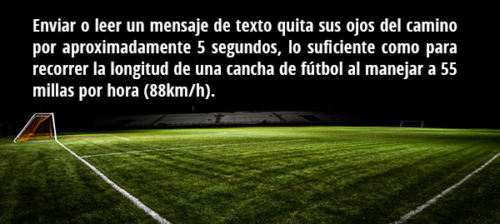
Motivación:
Prevenir accidentes automovilísticos causados por conductores distraídos, tales como los 85.426 accidentes con heridos y 3.406 con muertos ocurridos en Colombia en 2016. (ANSV 2019)
“una persona al volante en Colombia tiene 4 veces más probabilidades de morir en un accidente de tránsito que un conductor en España o Gran Bretaña” (Revista Motor, 2019).
Según Fesvial, Federación Española de la Seguridad Vial, el 45% de los accidentes se podrían prevenir si los conductores estuvieran siempre atentos a la carretera.

Slide 3


Dataset:
El dataset que se usó para este descriptor fue obtenido de un challenge de Kaggle hecho por la compañía de seguros de automóviles más grande de los Estados Unidos State Farm Insurance.

Slide 4
Este dataset contiene 22400 imágenes para entrenamiento de varios conductores en un automóvil, cada cuál tiene asignada una etiqueta de la acción que están realizando (mensajes de texto, comer, hablar por teléfono, maquillaje, alcanzar detrás, etc). Hay 79.700 imágenes sin etiquetar para prueba, de distintos conductores al de entrenamiento.
Las 10 clases a predecir son:
c0: safe driving
c1: texting - right
c2: talking on the phone - right
c3: texting - left
c4: talking on the phone - left
c5: operating the radio
c6: drinking
c7: reaching behind
c8: hair and makeup
c9: talking to passenger

Slide 5
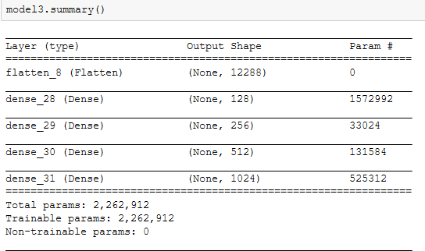
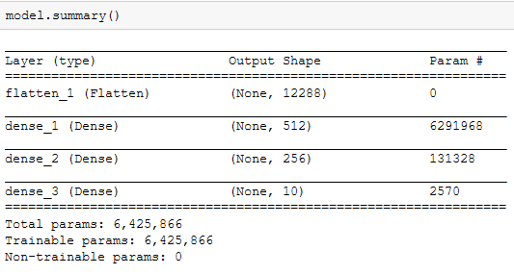
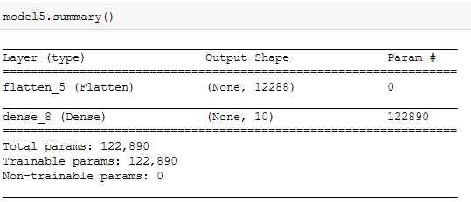
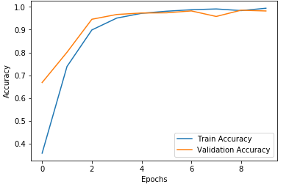
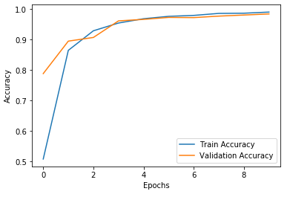
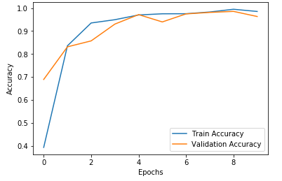
DNN:

Slide 6
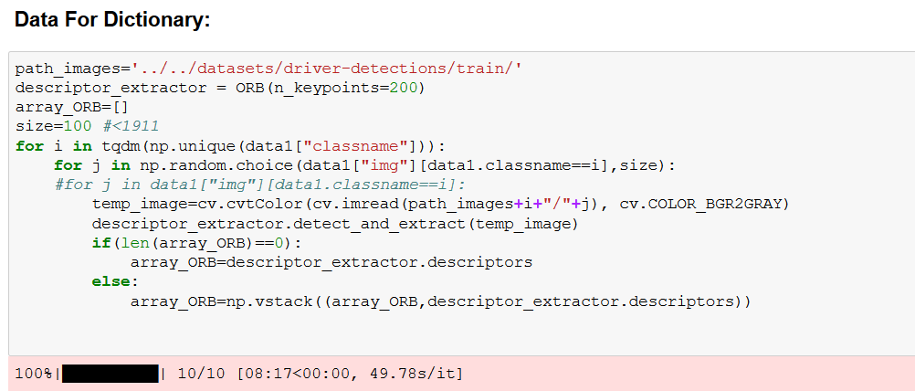
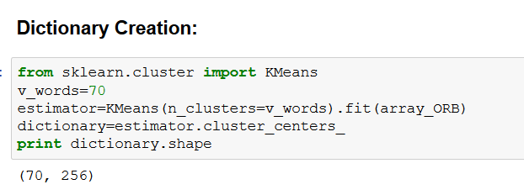
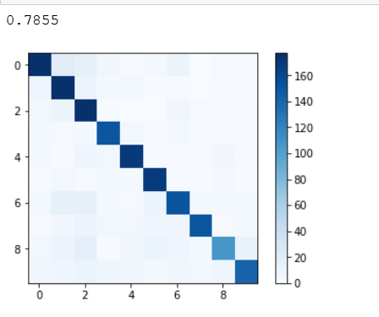
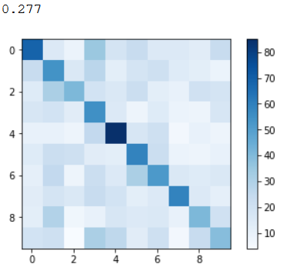
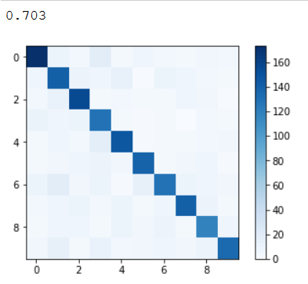
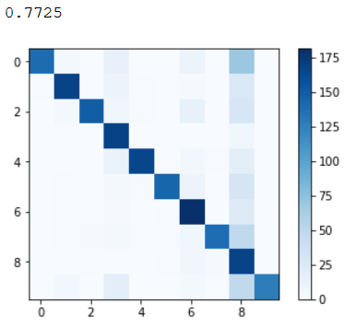
BoW:
Se utilizaron 100 imágenes de cada clase para hacer el diccionario
KNN:
Gaussian:
Random Forest:
SVC (rbf kernel):

Slide 7
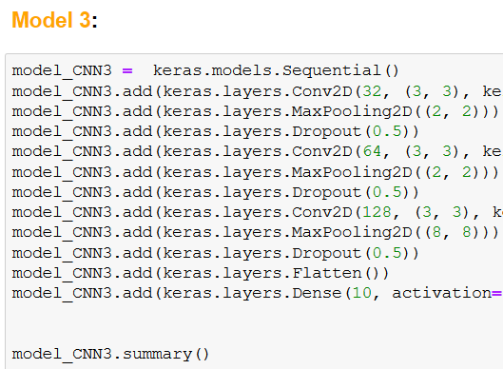
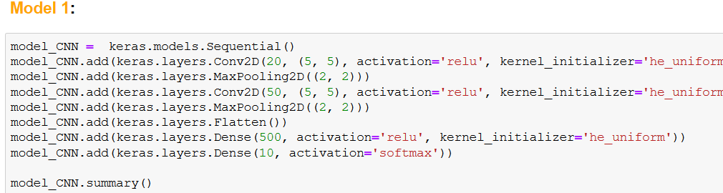
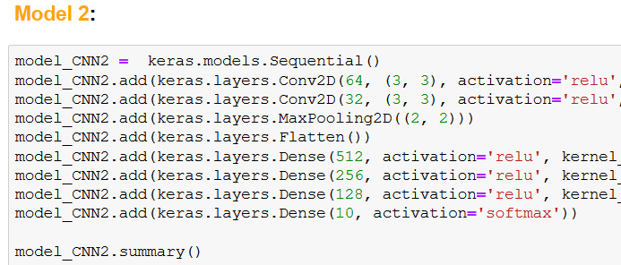
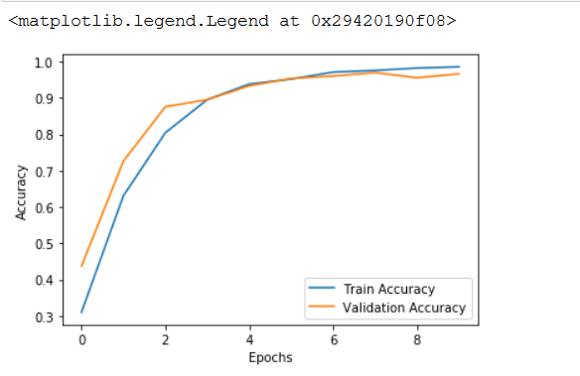
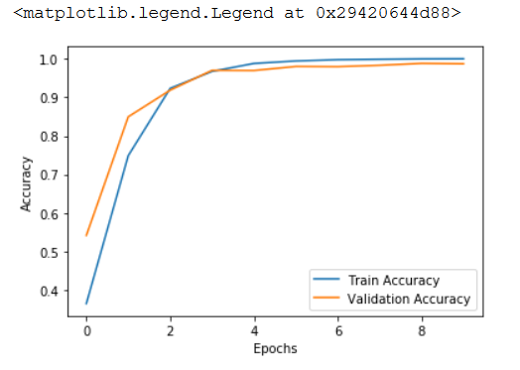
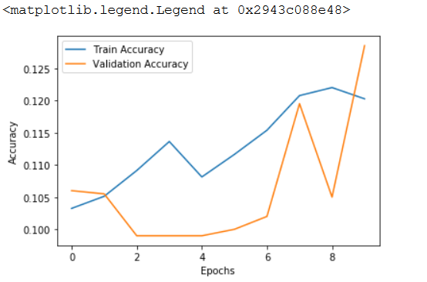
CNN:

Slide 8
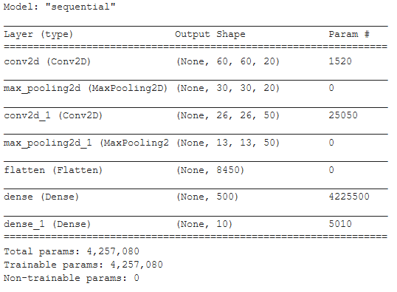
Modelo Escogido:

Slide 9
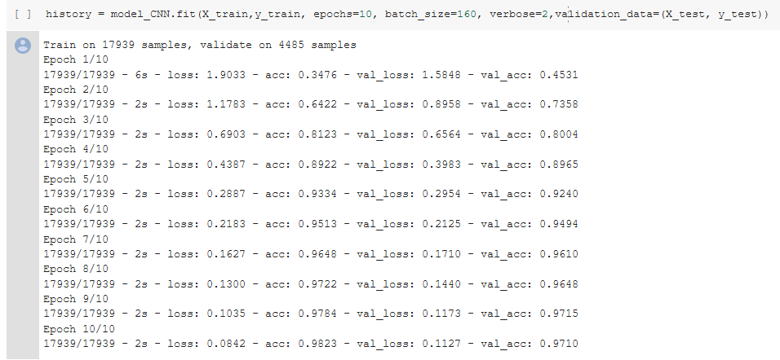
Entrenamiento:

Slide 10
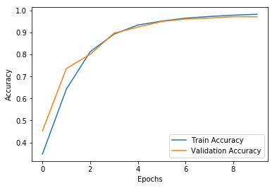
Accuracy/epoch:
8.000 images Train
2.000 images Test
17.939 images Train
4.484 images Test

Slide 11
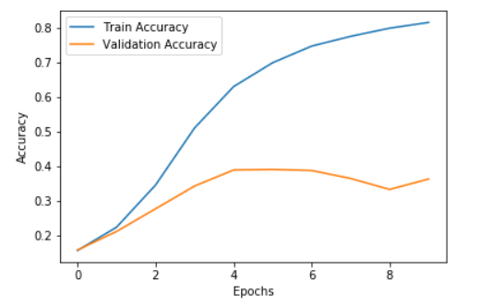
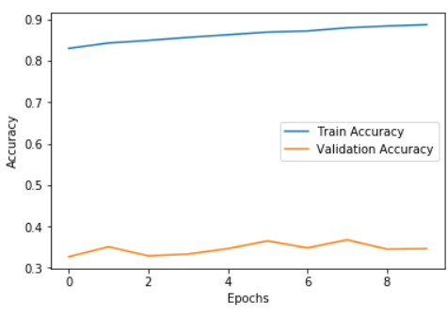
Transfer Learning (Fully Connected train): MobileNet: Vgg19:

Slide 12
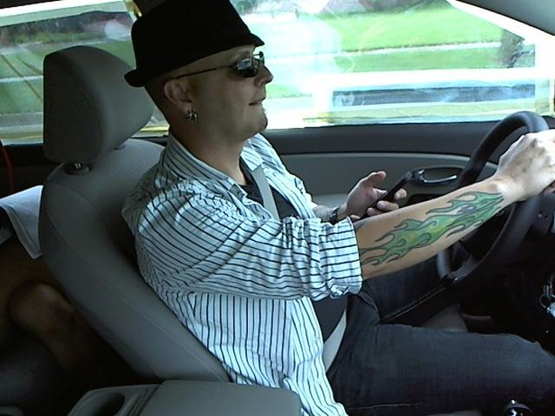
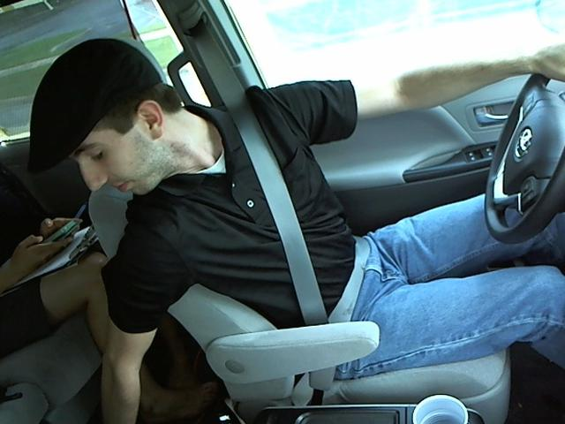
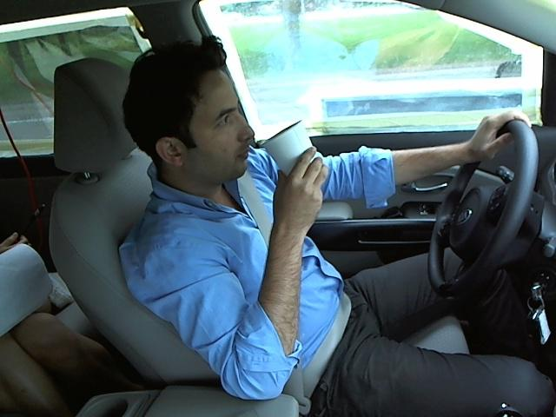
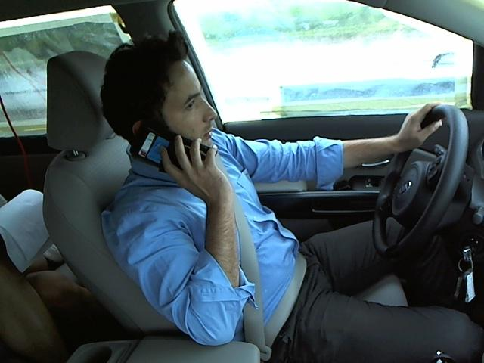
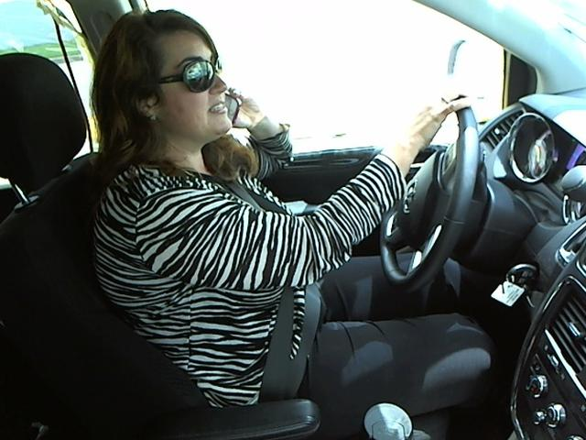
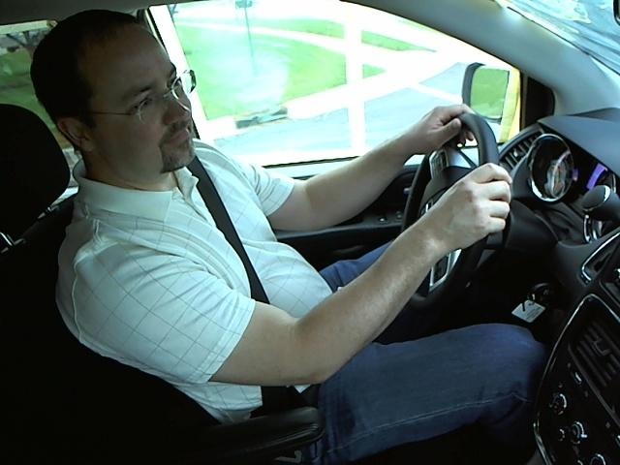
Algunos ejemplos:

Slide 13
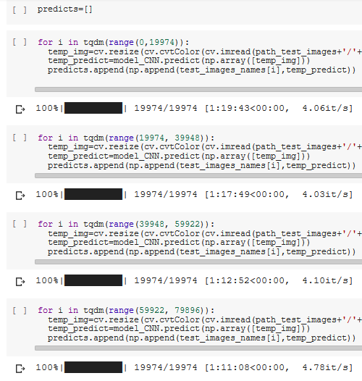
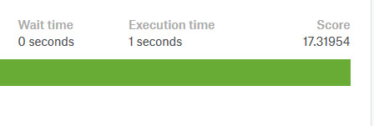

Kaggle Submission:

Slide 14
Repositorio del proyecto:
https://github.com/pecons/proyectoCV

